Slide 1
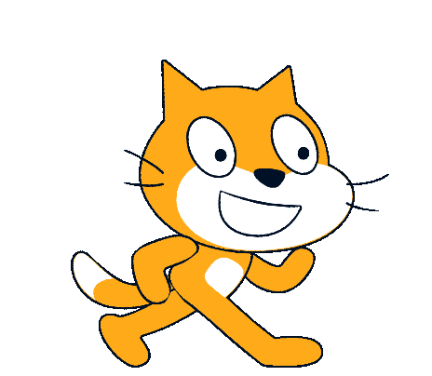


Yanvar 2022

Slide 2
Scratch o`zi nima?
Scratch - bu bolalarga o'z o'yinlari, animatsiyalari va interaktiv hikoyalarini yaratishga imkon beradigan va o'z ijodlarini Internet orqali bir-birlari bilan baham ko'rishi mumkin bo`lgan dastur.

Slide 3
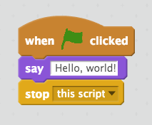
Scratch o`zi nima?
Scratch – Logo va Lego kabi qurishga asoslangan va bolalarga dasturlashni boshlashni osonlashtirish , bolalar yaratishi va o'rganishi mumkin bo'lgan narsalar doirasini kengaytirish uchun ishlatiladi

Slide 4

Scratchni o`rgatishdan maqsad nima ?
Maqsad - bolalarga raqamli media bilan ravon bo'lishga yordam berish, ularga o'zlarini ijodiy fikrlashi va kuchli g'oyalarga ega bo`lish imkoniyatini berishdir

Slide 5
Scratchni kimlar ishlab chiqgan ?
Scratch MIT Media Laboratoriyasidagi Lifelong Kindergarten tadqiqot guruhi tomonidan 2007 yilda UCLA Graduate School of Education & Information Studies qoshidagi KIDS tadqiqot guruhi bilan hamkorligida ishlab chiqilmoqda.

Slide 6
Scratch necha yoshdagi bolalarga tavsiya qilinadi?
Scratch - bu 8-16 yoshli bolalar uchun animatsiyalar, o'yinlar, musiqa va interaktiv hikoyalar yaratish uchun bepul dasturlash vositasi. Shuningdek bir-birlari bilan hamkorlik qilishlari mumkin bo'lgan onlayn hamjamiyatdir

Slide 7


Scratch o`zi qanday ko`rinishda bo`ladi?
Notes:
No unnecessary violence, no profanity, no profane lyrics, no references to drugs or alcohol.

Slide 8
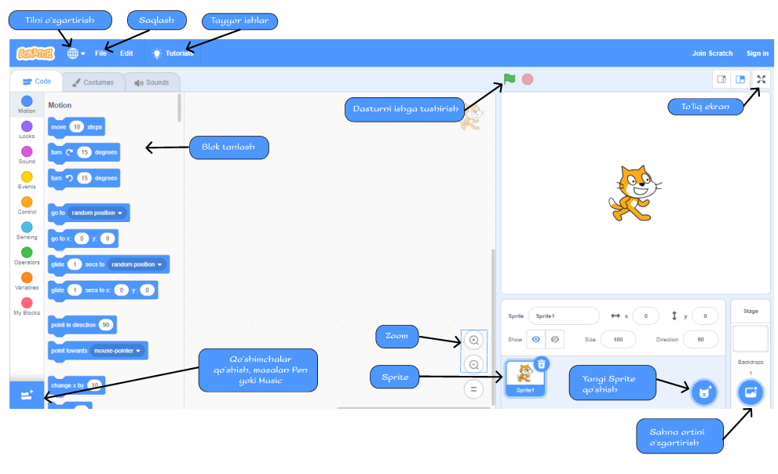
Interfeys

Slide 9

Catching Game

Slide 10
Savollar?

